Slide 1
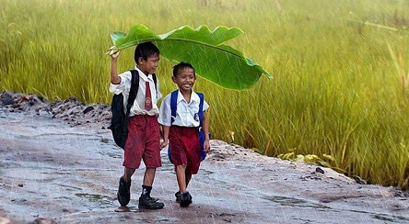
স্বাগতম

Slide 2
পরিচিতি
মোহাম্মদ সাইফুল ইসলাম চৌধুরী
সিনিয়র শিক্ষক
সি.জে.এম উচ্চ বিদ্যালয়
মোহরা, চান্দগাঁও, চট্রগ্রাম।
saifulcjm@gmail.com Mob: 01991945882
শ্রেণিঃ সপ্তম
বিষয়ঃ বাংলা ( সপ্তবর্ণা )
সময়ঃ ৫০ মিনিট ।

Slide 3
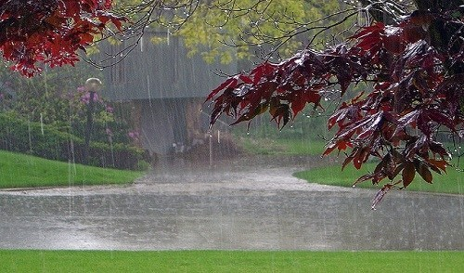
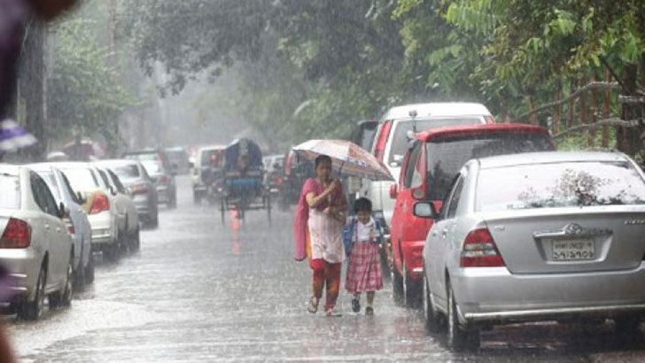
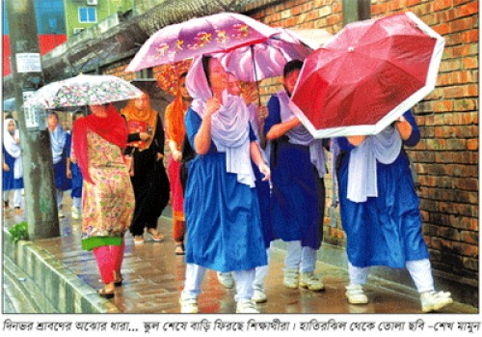
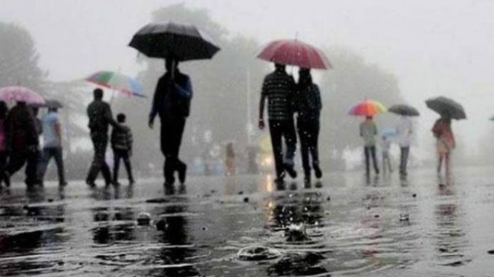
ছবিগুলি লক্ষ্য করঃ
এইগুলি বর্ষাকালের অর্থাৎ আষাঢ় শ্রাবণ মাসের ছবি

Slide 4
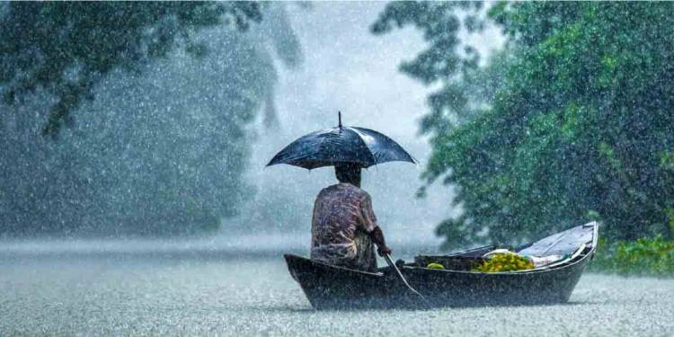
আজকের পাঠ
শ্রাবণে
সুকুমার রায়

Slide 5
শিখনফল
এই পাঠ শেষে শিক্ষার্থীরা--------
কবি সুকুমার রায় এর সংক্ষিপ্ত পরিচয় বলতে পারবে ;
প্রমিত উচ্চারনে কবিতাটি আবৃত্তি করতে পারবে ;
নতুন শব্দগুলো অর্থসহ বাক্যে প্রয়োগ করতে পারবে ;
শ্রাবণে কবিতার মূলভাব ব্যাখ্যা করতে পারবে।

Slide 6
জন্মঃ ১৮৮৭ খ্রিষ্টাব্দে কলকাতায় । পৈত্রিক নিবাস ময়মনসিংহ জেলায়
রচনাঃ
আবল তাবল,
হ-য-ব-র-ল,
পাগলা দাশু
মৃত্যুঃ ১৯২৩ খ্রিষ্টাব্দে , কলকাতায় ।
শিশুতোষ রচনা, রসের কবিতা, হাসির গল্প,
কবি সুকুমার রায় এর সংক্ষিপ্ত পরিচয়

Slide 7
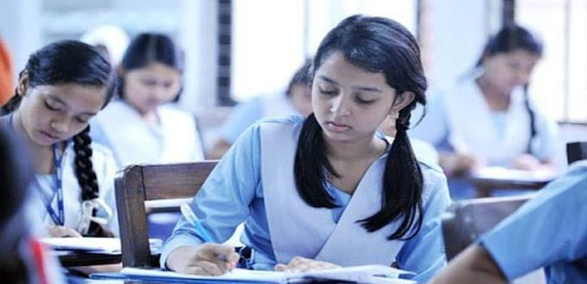
একক কাজ
১. কবি সুকুমার রায় কত খ্রিষ্টাব্দে জন্মগ্রহন করেন?
উত্তর- ১887 খ্রিষ্টাব্দে ।
২. কবি সুকুমার রায় এর তিনটি শিশুতোষ রচনার নাম বল।
উত্তর-আবল তাবল, হ-য-ব-র-ল, পাগলা দাশু ।

Slide 8
কবিতা আবৃত্তি শুনি
শ্রাবণে – সুকুমার রায়
আদর্শ পাঠ
জল ঝরে জল ঝরে সারাদিন সারারাত- অফুরান নামতায় বাদলের ধারাপাত। আকাশের মুখ ঢাকা, ধোঁয়া মাখা চারিধার, পৃথিবীর ছাত পিটে ঝমাঝম বারিধার। স্নান করে গাছপালা প্রাণখোলা বরষায় নদীনালা ঘোলাজল ভরে ওঠে ভরসায়। উৎসব ঘনঘোর উন্মাদ শ্রাবণের শেষ নাই শেষ নাই বরষার প্লাবনের। জলেজলে জলময় দশদিক্‌ টলমল্‌, অবিরাম একই গান, ঢালো জল ঢালো জল । ধুয়ে যায় যত তাপ জর্জর গ্রীষ্মের, ধুয়ে যায় রৌদ্রের স্মৃতিটুকু বিশ্বের। শুধু যেন বাজে কোথা নিঃঝুম ধুক্‌ধুক্‌, ধরণীর আশাভয় ধরণীর সুখদুখ।

Slide 9
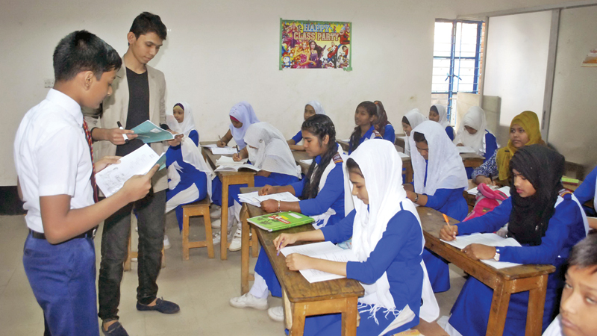
সরব পাঠ
প্রমিত উচ্চারনে কবিতাটি আবৃত্তি কর ।

Slide 10
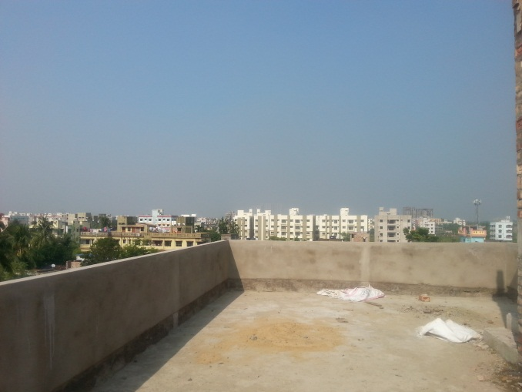
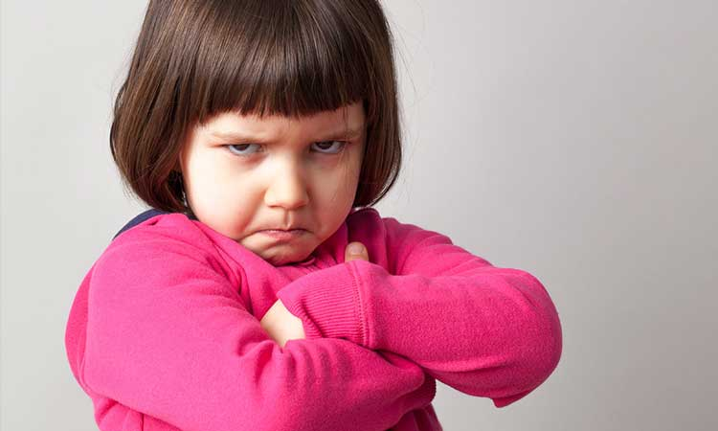
নতুন শব্দের অর্থ জানা
ছাত
ছাদ
বারিধার
জলের ধারা
উম্মাদ
ক্ষিপ্ত / উম্মত্ত

Slide 11
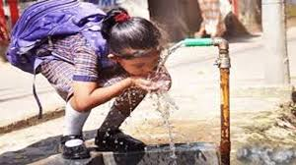
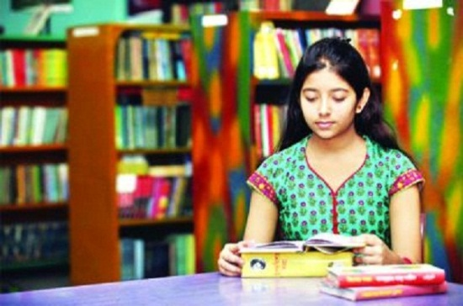
নতুন শব্দের অর্থ জানা
জর্জর
কাতর
নিঃঝুম
নীরব/নিঃশব্দ
ধারাপাত
অঙ্ক শেখার প্রাথমিক বই

Slide 12
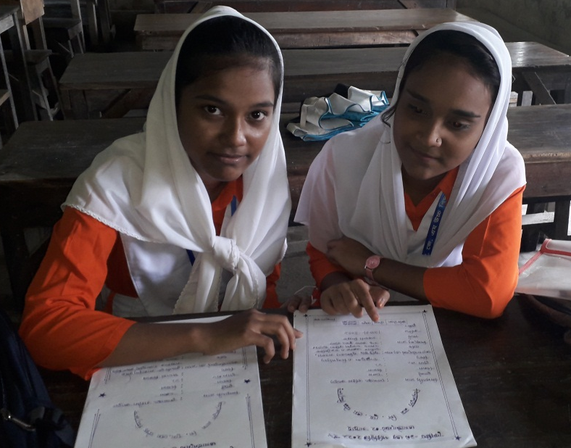
নিচের শব্দগুলি দিয়ে বাক্য গঠন কর
জোড়ায় কাজ
ছাত
বারিধার
জর্জর
নিঃঝুম
ধারাপাত
উম্মাদ

Slide 13
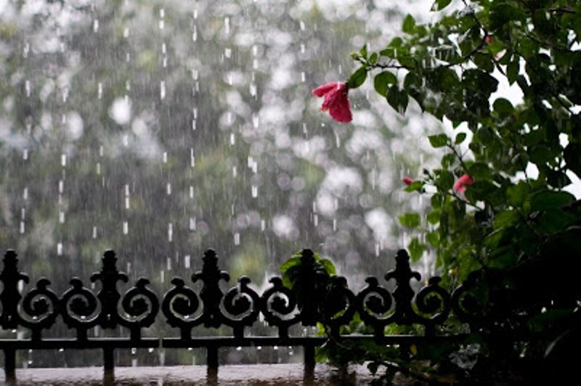
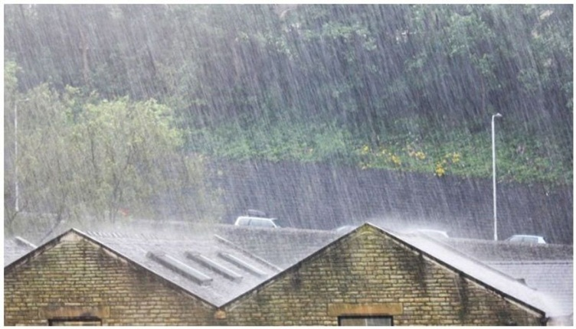
কবিতা বিশ্লেষণ
জল ঝরে জল ঝরে সারাদিন সারারাত- অফুরান নামতায় বাদলের ধারাপাত। আকাশের মুখ ঢাকা, ধোঁয়া মাখা চারিধার, পৃথিবীর ছাত পিটে ঝমাঝম বারিধার।

Slide 14
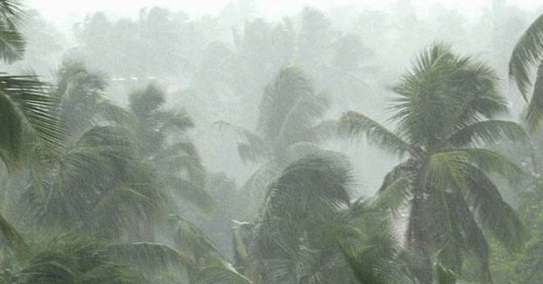
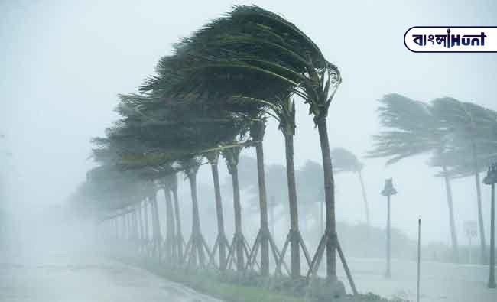
কবিতা বিশ্লেষণ
স্নান করে গাছপালা প্রাণখোলা বরষায় নদীনালা ঘোলাজল ভরে ওঠে ভরসায়। উৎসব ঘনঘোর উন্মাদ শ্রাবণের শেষ নাই শেষ নাই বরষার প্লাবনের।

Slide 15
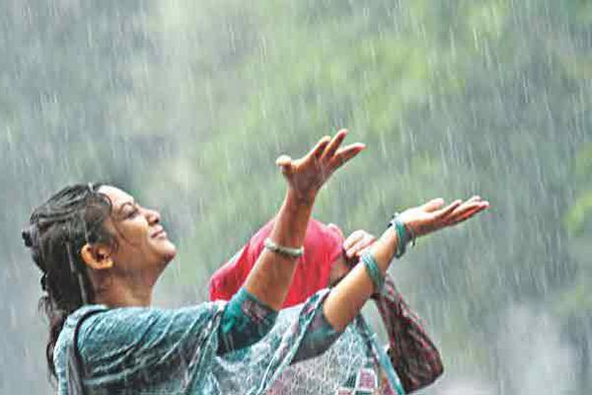
কবিতা বিশ্লেষণ
জলেজলে জলময় দশদিক্‌ টলমল্‌, অবিরাম একই গান, ঢালো জল ঢালো জল । ধুয়ে যায় যত তাপ জর্জর গ্রীষ্মের, ধুয়ে যায় রৌদ্রের স্মৃতিটুকু বিশ্বের।

Slide 16
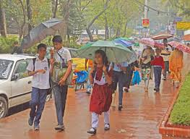
কবিতা বিশ্লেষণ
শুধু যেন বাজে কোথা নিঃঝুম ধুক্‌ধুক্‌, ধরণীর আশাভয় ধরণীর সুখদুখ।

Slide 17
মূল্যায়ন
১. ‘ছাত’ শব্দের অর্থ –
উত্তর- ছাদ ।
২. কবি সুকুমার রায় কত খ্রিষ্টাব্দে মৃত্যুবরণ করেন?
উত্তর- মৃত্যুঃ ১৯২৩ খ্রিষ্টাব্দে , কলকাতায় ।
৩. ‘অবিরাম বর্ষায় প্রকৃতি কি রুপ ধারণ করে?
উত্তর- অবিরাম বর্ষায় প্রকৃতি সজীব ও প্রাণবন্ত রুপ ধারণ করে।
৪. ‘শ্রাবণে’ কবিতায় প্রকাশিত মূল বিষয় কী?
উত্তর-শিক্ষার্থীদের মধ্যে প্রকৃতি ও পরিবেশ বিষয়ে আকৃষ্ট করে তোলা।

Slide 18
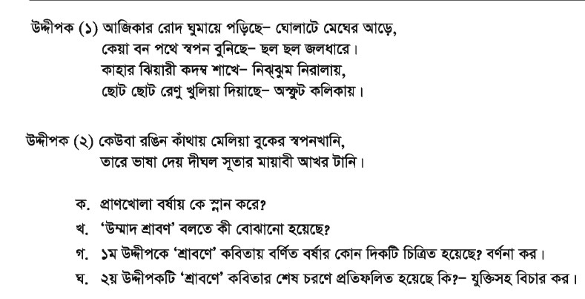
বাড়ির কাজ
উদ্দীপকের আলোকে নিচের প্রশ্নগুলির উত্তর দাও

Slide 19
তোমাদের সবাইকে ধন্যবাদ

